Slide 1
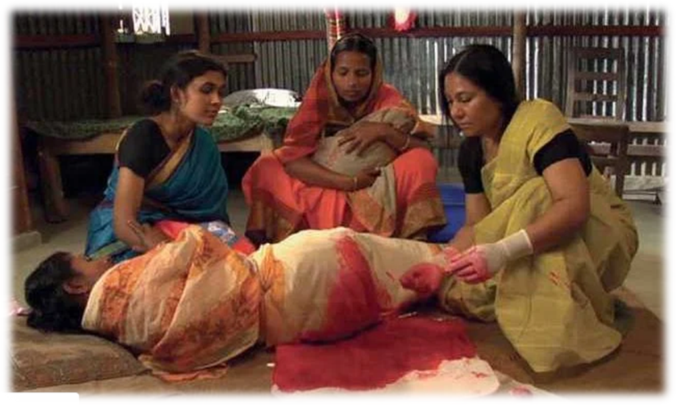
Postpartum Hemorrhage
Diagnosis&Management

Slide 2


علل مرگ و میر در بارداری
علت | M. M.
Hemorrhage | 28.7%
Embolism | 19.7%
P.I.H. | 17.6%
Infection | 13.1%
Cardiomyopathy | 5.6%
Anesthesia complic | 2.5%
Others | 12.7%

Slide 3
اهمیت مدیریت صحیح خونریزی ها
بر اساس داده های 74 پرونده
الف) در 69 مورد (93/2%) Policy مناسبی برای برخورد با خطرات وجود نداشته است. بیشترین موارد نقص در Policy در مجموعه کارتیمی استاندارد و ذخیره خون هر دو مورد بود که 40 پرونده (54/8%) را شامل می شد.
ب)تاخیر و نقص در انجام وظیفه در 86/7درصد مشهود بود و شامل:
تاخیر در تشخیص خونریزی مامایی در (58/9%)
تاخیر در جایگزینی حجم در(90%)،
تاخیر در تشخیص و درمان DIC در(86/3%)،
تاخیر در کنترل جراحی خونریزی در پرونده هاي دارای داده های کافی(81/8%) مشاهده شد.

Slide 4
- Obstetrical Hemorrhage management -
پیش
بینی
آمادگی
اقدام

Slide 5
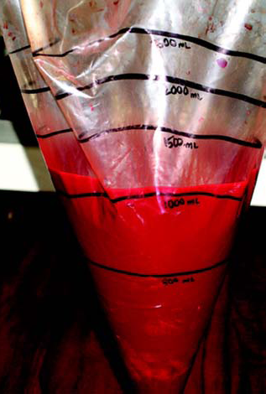

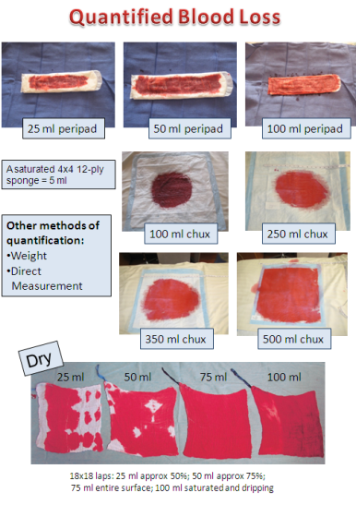

1. Weight - Scale
2. Direct Measurement
3. Visual Estimation – with visual cues
Scant=10cc or <5cm bloody Pad
Light =10-25cc or 5-10 cm bloody Pad
Moderate =25-50cc or 10-15 cm bloody Pad
Heavy =50-80 cc or Immerse the pad in blood for less than 2 hours
Excessive=Immerse the pad in blood for less than 15 minute

Slide 6
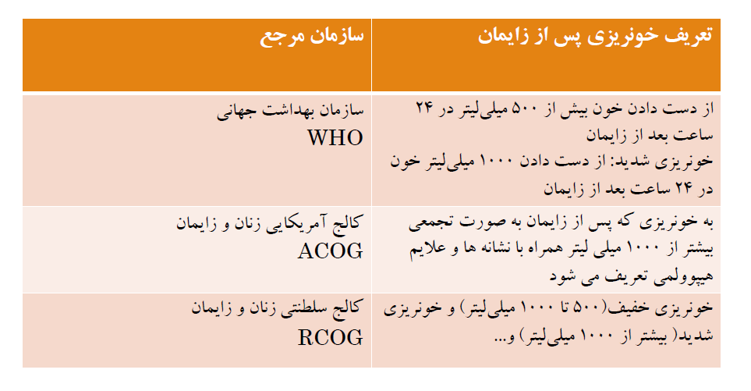

Slide 7
تعیین شدت خونریزی مامائی
 | Class 1 | Class 2 | Class 3 | Class 4
حجم خون از دست رفته (% blood volume) | 500-1000 | 1000-1500 | 1500-2000 | >2000
تعداد ضربان نبض | <100 | 100-120 | 120-140 | >140
فشار نبض | Normal | Decreased | Decreased | Decreased
فشار خون | Normal/increased | Decreased | Decreased | Decreased
تعداد تنفس | 14-20 | 20-30 | 30-40 | 35<
برون ده ادراری | 30-50 | 20-30 | 15-20 | ناچیز
وضعیت هوشیاری | کمی مضطرب | مضطرب | کانفیوژن | کانفیوژن و لتارژی
سیستم گوارشی | بدون تغییر | بدون تغییر | خونریزی موکوسال | خونریزی موکوسال
هماتولوژیک | افتHCT | افتHCT | کواگولوپاتی | کواگولوپاتی، افت الکترولیتها
جبران مایعات | محلول کریستالوئید | محلول کریستالوئید | خون و فراورده های خونی | خون و فراورده های خونی

Slide 8
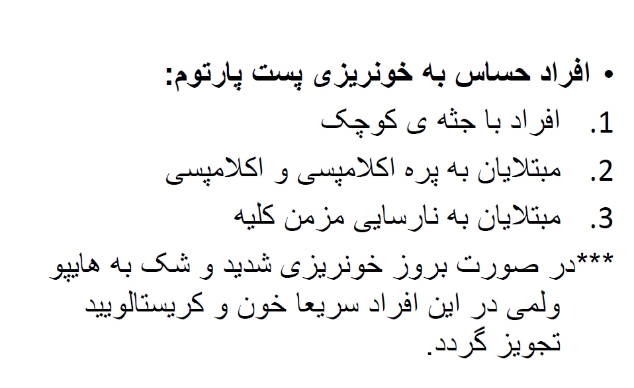

Slide 9

اقدامات لازم در خونریزی کلاس یک
درخواست کمک (ماما هرگز نباید مادر را در زمان درخواست کمک و تشکیل تیم خونریزی تنها بگذارد)
- اعلام پیش کد خونریزی حداکثر طی 1۵ دقیقه توسط نیروی کمکی (اطلاع بلافاصله به سوپروایزر)
- برقراری راه وریدی با آنژیوکت 16یا 18
- دادن مایعات وریدی کریستالوئیدی بدون اکسی توسین حداکثر تا ۵/3 لیتر
- جایگذاری سوند فولی
- ماساژ دو دستی قله رحم
- گرم نگه داشتن بیمار
- اکسیژن درمانی( 8 - 6 لیتر در دقیقه با ماسک صورت و یا 4 - 2 لیتر در دقیقه با کانول بینی)
درخواست آزمایشات (CBC, BG/RH recheck, Cross match, PT, PTT, INR, Fibrinogen, ABG ) و پیگیری جواب
- رزرو حداقل دو واحد پک سل
Notes:
. *

Slide 10
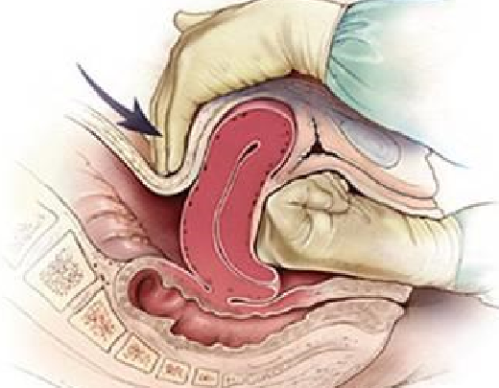


Slide 11
دارو درمانی:
اکسی توسین: (پایش بیمار از نظر افت فشار خون ناشی از تزریق اکسی توسین)
40 -10 واحد در 1000 - ۵00 سی سی محلول سرعت60 قطره در دقیقه
80 واحد در ۵00 سی سی محلول در مواردی که منع مصرف مایع به میزان زیاد وجود دارد (پره اکلامپسی)
مترژن
0/2 میلیگرم عضلانی و تکرار آن پس از 1۵ دقیقه حداکثر 4 دوز، در صورت هیپرتانسیون تزریق نگردد.
میزوپروستول
- 1000 - 800 میکروگرم PR
- 600 میکروگرم خوراکی یا 800 میکروگرم زیر زبانی
پروستاگلاندین F2α: 250 میکروگرم عضلانی و در صورت نیاز تکرار آن هر 1۵ دقیقه، حداکثر 8 دوز(در موارد آسم استفاده نشود و در صورت هیپرتانسیون با احتیاط استفاده شود). بهتر است اگر تا دو دوز موثر نبود، روش دیگری انتخاب شود.
ترانگزامیک اسید: یک گرم IV در 10 دقیقه(اضافه کردن یک ویال یک گرمی در 100 میلی لیتر نرمال سالین در حداکثر ده دقیقه، در صورت نیاز 30 دقیقه بعد تکرار شود (عوارض تهوع اسهال و استفراغ).

Slide 12
مرحله 2 : ادامه خونریزی (از دست دادن خون به میزان 1500 - 1000 سی سی) با علائم حیاتی و مقادیر آزمایشگاهی طبیعی
گام های اولیه:
- اعلام فوری کد خونریزی
- برقراری راه دوم وریدی با شماره 18 یا 16 (ترجیحا اندام فوقانی) و اطمینان از باز بودن هر دو راه
در صورت در دسترس نبودن رگ محیطی مناسب و وجود مهارت کافی، رگ مرکزی تعبیه گردد (سمع ریه در فواصل ده دقیقه ای به منظور کنترل جایگزینی صحیح کاتتر تا انجام عکس ریه در اسرع وقت).
ارائه عکس ریه و گزارش کتبی در پرونده
پیگیری جواب آزمایشاتCBC, Coagulation Tests, Fibrinogen و ....
- آماده کردن اتاق عمل
- انجام مانیتورینگ همودینامیک غیر تهاجمی
کنترل علايم حیاتی؛ درجه حرارت هر 15 دقیقه يکبار، کنترل نبض (با استفاده از پالس اکسی متر)، فشار خون و تنفس هر 15 دقیقه (تکمیل فرم MEOWS )
- چک رنگ و حجم ادرار
*اعضای تیم پیش کد خونریزی (فوریت مامائی): عامل زایمان، مامای شیفت، متخصص زنان شیفت، سوپروایزر، بیهوشی در صورت نیاز
Notes:
.

Slide 13
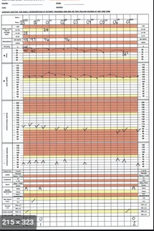
maternal early obstetric warning system(MEOWS)

Slide 14
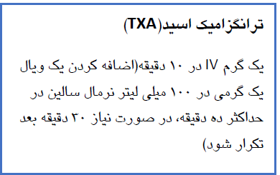
دارودرمانی:
- ادامه داروهای مرحله 1 خونریزی
- ترانگزامیک اسید در نظر گرفته شود
بانک خون/ آزمایشگاه:
- دریافت دو واحد پک سل و در صورت لزوم تزریق براساس علائم/نشانه های بالینی بدون توجه به جواب آزمایشات
رزرو دو واحد)FFPدر صورت تداوم خونریزی و نیاز به تزریق)

Slide 15
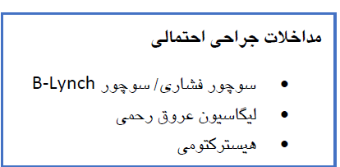
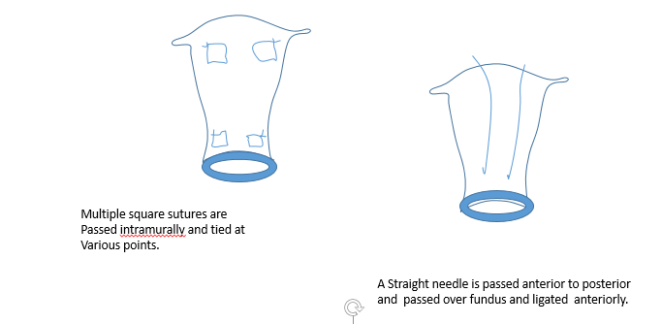
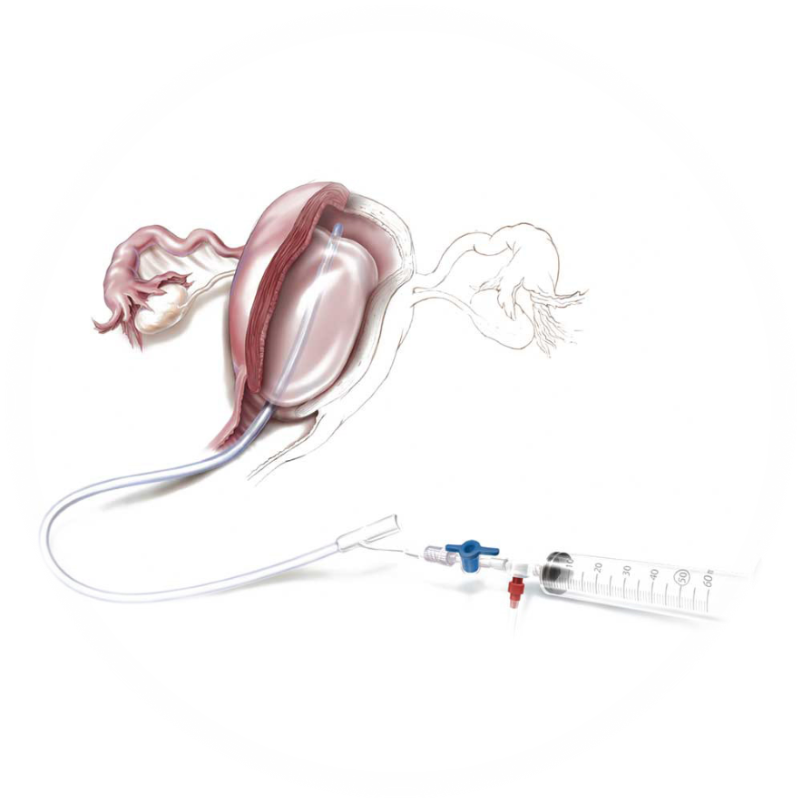
اقدام:
- در موارد آتونی: در نظر گرفتن بالون رحمی یا پک کردن رحم ، مداخلات جراحی مورد نیاز
- انتقال به اتاق عمل در نظر گرفته شود
- ادامه درمان تا برقراری هموستاز

Slide 17

مرحله3: خونریزی بیشتر از 1500-2000 سی سی و یا ترانسفیوژن بیش از دو واحد پک سل یا خطر خونریزی مخفی یا آزمایشات انعقادی غیرطبیعی یا اولیگوری

Slide 18
- اطلاع به سطوح بالاتر مدیریتی توسط سوپروایزر(ریاست بیمارستان، مسئول فنی بیمارستان، ستاد هدایت و فوریتهای معاونت درمان دانشگاه ...)
- ادامه گامهای قبلی
- انتقال بیمار به اتاق عمل
- اعلام وضعیت بالینی بیمار به همه اعضای تیم به صورت آشکار و ثبت در پرونده (علائم حیاتی و توجه به علائم شوک، میزان خونریزی، علت خونریزی)
- ادامه مداخلات مکانیکی کنترل خونریزی بر اساس بندهای قبل
درصورت لزوم فشار برآئورت در نظرگرفته شود.
- تعبیه مانیتورینگ همودینامیک تهاجمی
مشاوره برای سایر افراد و تخصص ها
شروع انتقال خون با حجم بالا بر اساس پروتکل احیا با مایعات، خون و فراورده ها (ابتدا دو واحد پک سل سپس پک سل، پلاکت و ffp به نسبت 1-1-1 داده می شود)
در صورت تشخیص بالینی اختلال انعقادی: اضافه کردن کرایو (فیبرینوژن زیر 200 باید 10 واحد کرایو)
ارسال نمونه خون جهت ازمایشات D Dimer , BUN/Cr, Ca, k, ABG
مشاوره با متخصص بیهوشی بر بالین بیمار در موارد در بیماران دارای ریسک بالا، وجود تغییرات همودینامیک با هر میزان خونریزی، هر مرحله از خونریزی بالاتر از مرحله دوم
ادامه دارودرمانی مرحله 1 خونریزی، در نظر گرفتن ترانگزامیک اسید
- در دسترس بودن و استفاده از داروهای اینوتروپ(دوپامین، دوبوتامین اپی نفرین و ایزوپروترنول) بنا بر تشخیص و دستور متخصص بیهوشی مشاور یا متخصص زنان.

Slide 19
مرحله 4 : کلاپس قلبی عروقی (خونریزی شدید، شوک هیپوولمیک)
گام های اولیه:
- حضور سطوح بالاتر مدیریتی(ریاست بیمارستان، مسئول فنی بیمارستان، معاون درمان)
دارودرمانی:
ACLS ( Advanced Cardiac Life Support )
در دسترس بودن و استفاده از داروهای اینوتروپ، وازواکتیو و انعقادی بنا بر تشخیص و درخواست متخصص بیهوشی
ادامه انتقال خون و مایعات
اقدامات جراحی

Slide 20
چک ليست هاي خونریزی های مامائی
پس از مدیریت خونریزی باید:
ارزیابی بیمار توسط تیم درمانی و مستند کردن تمام اقدامات انجام شده توسط تیم اجرایی براساس شرح وظایف و گفتگو با بیمار و همراه بیمار در مورد شرایط بیمار صورت گیرد.

Slide 21
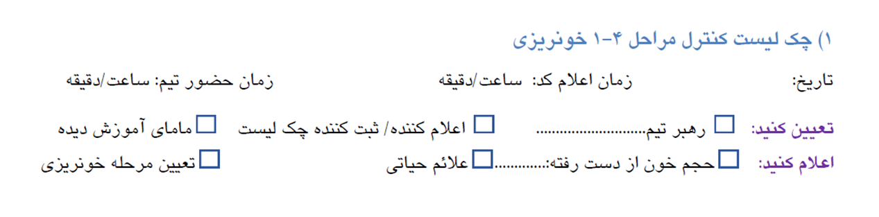

Slide 22
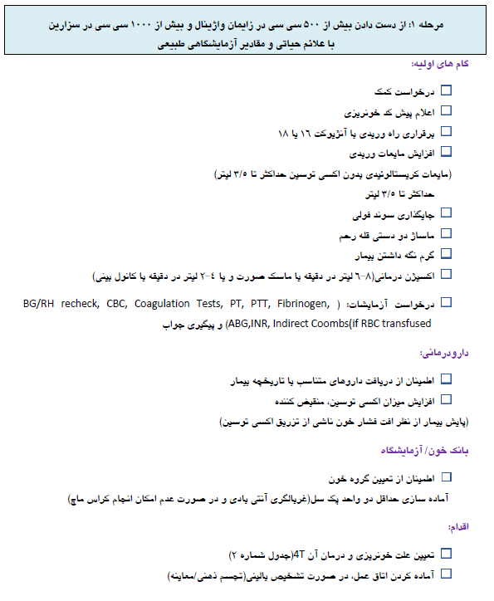

Slide 23
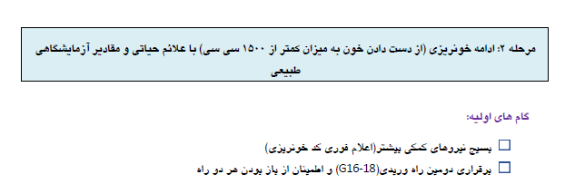

Slide 24
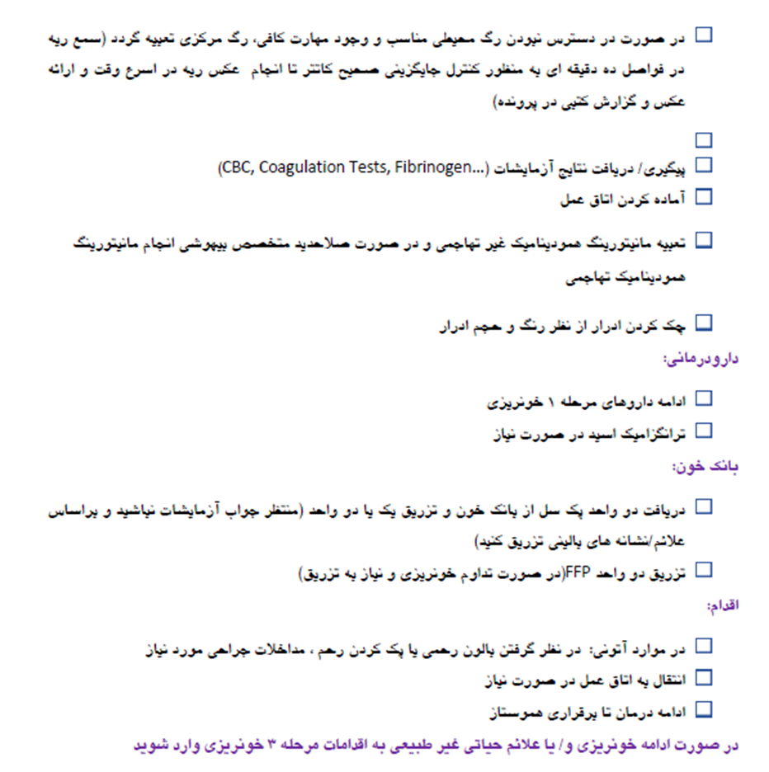

Slide 25
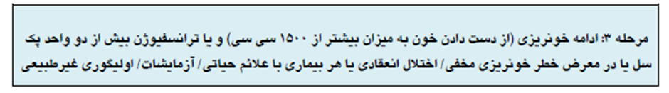

Slide 26
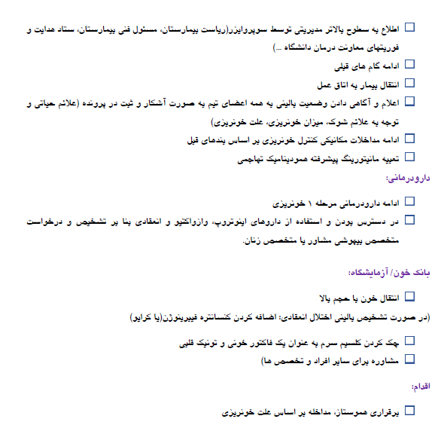

Slide 27
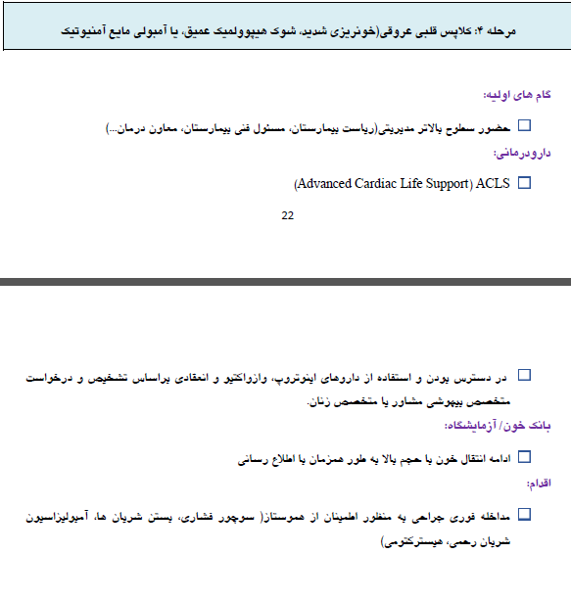

Slide 28
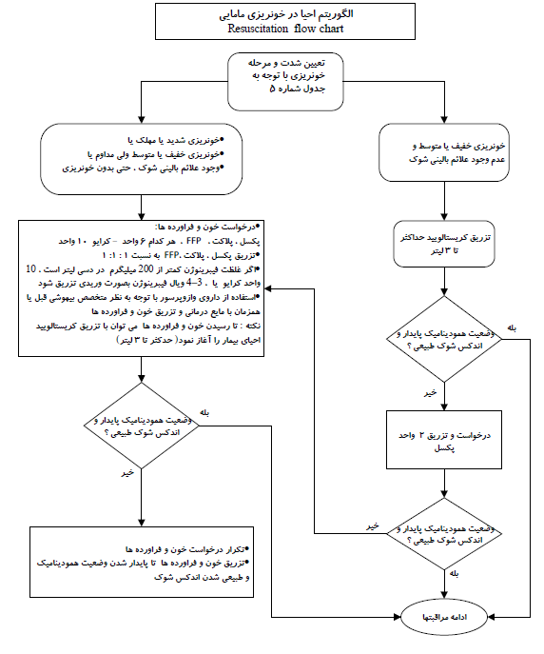
خلاصه

Slide 29
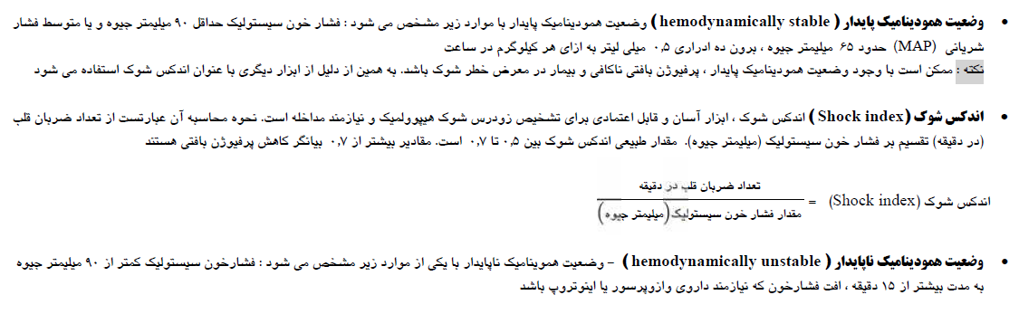

Slide 30

